Slide 1
Einflussfaktoren auf die Fahrzeugflotten in deutschen Landkreisen
Data Analytics with Statistics
Projektpräsentation
16. Januar 2025

Slide 2
Übersicht
Einleitung
Daten
Explorative Datenanalyse (EDA)
Modellierung
Fazit

Slide 3
Einleitung
Hintergrund
Thesen
Forschungsfrage
Datenquellen
Datenwörterbuch

Slide 4
Einleitung - Hintergrund
Die Reduktion von Emissionen und die Förderung umweltfreundlicher Fahrzeuge sind zentrale Ziele der Verkehrspolitik. Die Einführung neuer Emissionsvorschriften sowie die Verbreitung neuer Technologien, wie Elektrofahrzeuge und Plug-in-Hybride, haben das Potenzial, die Zusammensetzung der Fahrzeugflotten in den Landkreisen erheblich zu beeinflussen.
Die gesetzliche Einführung neuer Emissionsvorschriften wird voraussichtlich einen signifikanten Einfluss auf die Bestandsflotte haben. Es wird erwartet, dass der Anteil von Euro4-Fahrzeugen in Landkreisen mit einem hohen Anteil neuer Technologien (wie Plug-in-Hybriden und Elektrofahrzeugen) abnimmt. Gleichzeitig könnten sozioökonomische Faktoren wie das verfügbare Einkommen und die Unfallrate ebenfalls eine Rolle bei der Erneuerung der Fahrzeugflotten spielen. In Landkreisen mit einer älteren Fahrzeugflotte, die durch einen hohen Anteil von Fahrzeugen der Emissionsgruppen Euro2 und Euro3 gekennzeichnet ist, wird jedoch erwartet, dass der Anteil von Euro4-Fahrzeugen trotz neuer Emissionsvorschriften und Technologien robust bleibt.

Slide 5
Einleitung - Thesen
Die gesetzliche Einführung neuer Emissionsvorschriften wird voraussichtlich einen signifikanten Einfluss auf die Bestandsflotte haben. Es wird erwartet, dass der Anteil von Euro4-Fahrzeugen:
in Landkreisen mit einem hohen Anteil neuer Technologien (wie Plug-in-Hybriden und Elektrofahrzeugen) abnimmt.
Gleichzeitig könnten sozioökonomische Faktoren wie das verfügbare Einkommen und die Unfallrate ebenfalls eine Rolle bei der Erneuerung der Fahrzeugflotten spielen.
In Landkreisen mit einer älteren Fahrzeugflotte, die durch einen hohen Anteil von Fahrzeugen der Emissionsgruppen Euro2 und Euro3 gekennzeichnet ist, wird jedoch erwartet, dass der Anteil von Euro4-Fahrzeugen trotz neuer Emissionsvorschriften und Technologien robust bleibt.

Slide 6
Einleitung - Forschungsfrage
Welche Faktoren beeinflussen den Anteil von Euro4-Fahrzeugen in deutschen Landkreisen und wie stark ist dieser Einfluss?
Das multiple lineare Regressionsmodell soll die folgenden Fragen zu beantworten:
Identifikation relevanter Prädiktoren: Welche Variablen haben einen signifikanten Einfluss auf den Anteil von Euro4-Fahrzeugen?
Quantifizierung des Einflusses: Wie stark ist der Einfluss der identifizierten Prädiktoren auf den Anteil von Euro4-Fahrzeugen?
Modellgüte und Generalisierbarkeit: Wie gut erklärt das Modell die Varianz im Anteil von Euro4-Fahrzeugen und wie gut generalisiert es auf neue Daten?

Slide 7
Einleitung - Datenquellen
Für die Analyse soll ein Gesamt-Datensatz aus den folgenden vier Datenquellen erstellt werden:
Daten über Fahrzeugbestand (nach Kraftstoffart und Emissionsgruppen), Quelle: [Statistik des Kraftfahrzeug- und Anhängerbestandes, Statistisches Bundesamt, Code: 46251-0021 (https://www-genesis.destatis.de/genesis/online/data)
Bevölkerung am Hauptwohnort nach Altersgruppen und Geschlecht, Quelle: Regionalstatistik, Code: 12211-Z-03 (https://www.regionalstatistik.de/genesis/online/)
Verfügbares Einkommen je Einwohner, Quelle: Regionalstatistik, Code: AI-S-01 (https://www.regionalstatistik.de/genesis/online/)
Straßenverkehrsunfälle bezogen auf Kfz, Quelle: Regionalstatistik, Code: AI013-3 (https://www.regionalstatistik.de/genesis/online/)
Alle Daten sind aus dem Jahr 2019

Slide 8
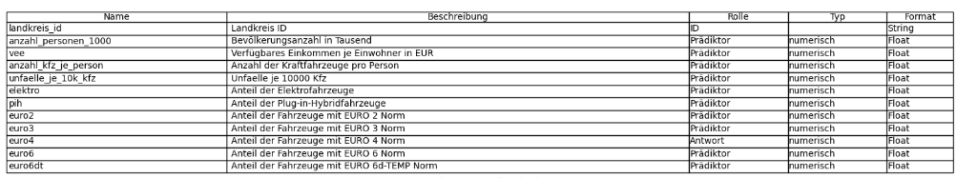
Einleitung - Datenwörterbuch

Slide 9
Explorative Datenanalyse
gestapelte Balkendiagramme
Histogramme
Boxplots (und Dichteplots)
Scatterplots (mit Residuen)

Slide 10
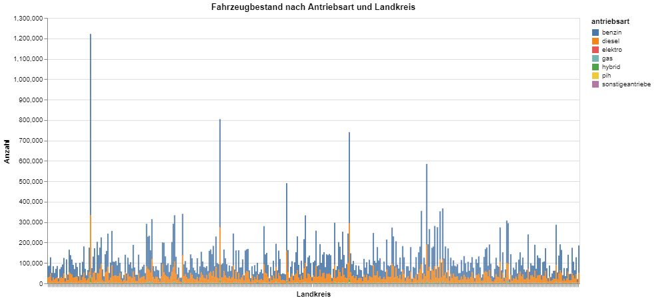
Explorative Datenanalyse
Berlin

Slide 11
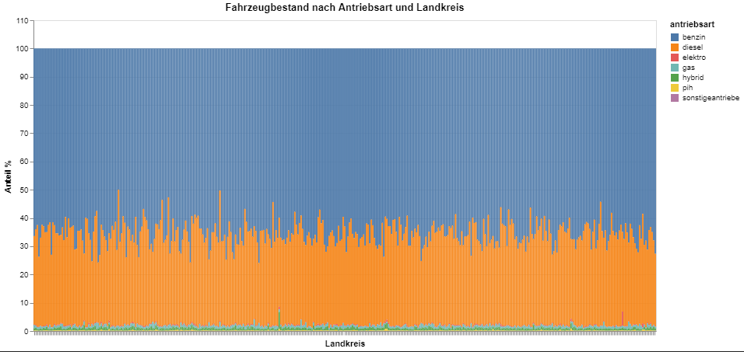
Explorative Datenanalyse
Weimar

Slide 12
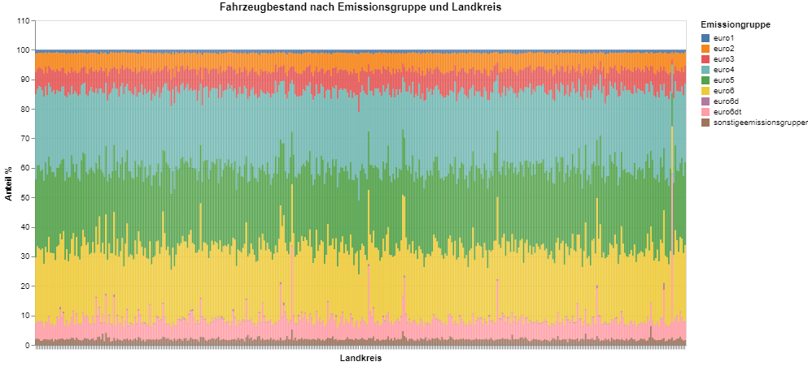
Explorative Datenanalyse
Wolfsburg

Slide 13
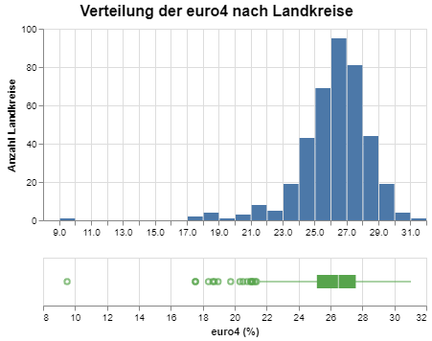
Explorative Datenanalyse
normalverteilte Form mit leichter Linksschiefe
Der zentrale Bereich (Box) liegt zwischen 25% und 28%
Der Median bei 26,5% teilt die Box nahezu symmetrisch
Ausreißer treten hauptsächlich am unteren Ende der Verteilung auf (unter 20%)
Die Hauptmasse der Werte konzentriert sich im Bereich von 24% bis 28%

Slide 14
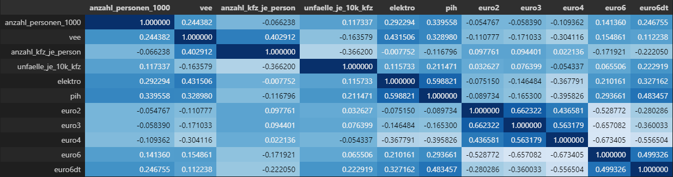
Explorative Datenanalyse
euro4 1.000000
euro3 0.563179
euro2 0.436581
anzahl_kfz_je_person 0.022136
unfaelle_je_10k_kfz -0.054337
anzahl_personen_1000 -0.109362
vee -0.304116
elektro -0.367791
pih -0.395826
euro6dt -0.556504
euro6 -0.673405

Slide 15
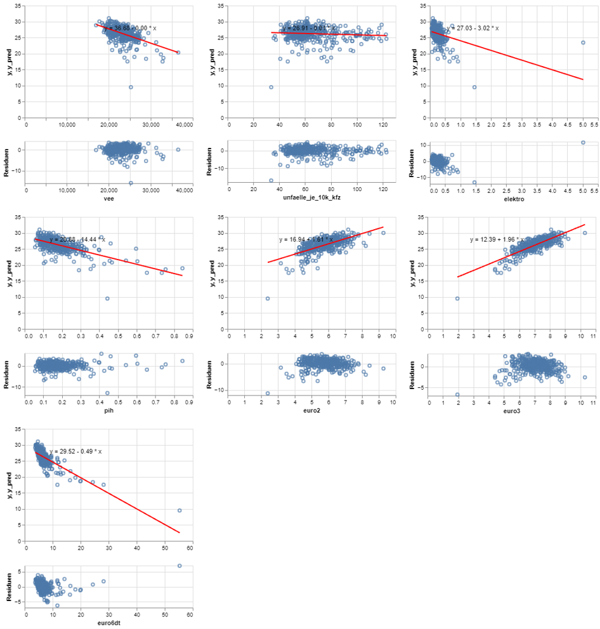
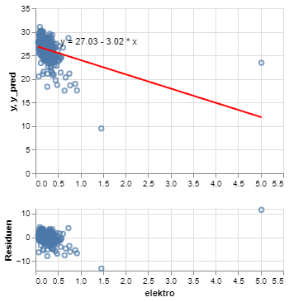
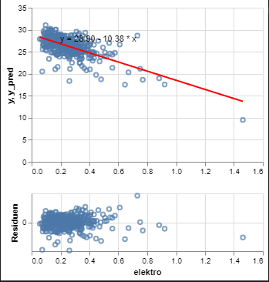
Explorative Datenanalyse
Weimar

Slide 16
Modellierung
Datenteilung
Erstellung von zwei Datensätzen: Set A: Mit Ausreißer; Set B: Ohne Ausreißer
Aufteilung Set A und Set B jeweils in Trainings (20%) und Testdaten (80%)
Training mit Ausreißer
Training ohne Ausreißer & Performance Vergleich
Rückwärtselimination
Finales Modelltraining: Training mit den besten Prädiktoren aus der Rückwärtselimination

Slide 17
Modell mit Ausreißer validieren
# Bestimmtheitsmaß R² für Trainings- und Test Daten mit Ausreißer berechnen
r2_train = regr.score(X_train, y_train)
r2_test = regr.score(X_test, y_test)
print(f'R² Training: {r2_train:.4f}')
print(f'R² Test: {r2_test:.4f}')
Bewertung
Diese Ergebnisse zeigen, dass das Modell eine hohe Erklärungskraft für die Trainingsdaten aufweist und auch auf den Testdaten eine gute Generalisierbarkeit besitzt. Das Modell kann somit als robust und zuverlässig angesehen werden, obwohl ein Ausreißer in den Daten vorhanden ist.
Leistungsabfall von ca. 8.2 Prozentpunkten
typisches Phänomen.
liegt im üblichen Rahmen
kein Overfitting
…
R² Training: 0.8823
R² Test: 0.8002

Slide 18
Modell ohne Ausreißer validieren
# Bestimmtheitsmaß R² für Trainings- und Test Daten ohne Ausreißer berechnen
r2_train_filterd = regr.score(X_train_filtered, y_train_filtered)
r2_test_filterd = regr.score(X_test_filtered, y_test_filtered)
print(f'R² Training: {r2_train_filterd:.4f}')
print(f'R² Test: {r2_test_filterd:.4f}')
Bewertung
Das Modell ohne Ausreißer zeigt eine konsistente Leistung auf Trainings- und Testdaten, was auf eine bessere Generalisierbarkeit hinweist. Daher sollte dieses Modell bevorzugt werden.
…
R² Training: 0.8806
R² Test: 0.8244
Metrik | Mit Ausreißer | Ohne Ausreißer | Differenz
R² Training | 0,8823 | 0,8806 | -0,0017
R² Test | 0,8002 | 0,8244 | +0,0242

Slide 19
Rückwärtselimination mit und ohne Ausreißer
…
Bestes adjustiertes R²: 0.8779
Selektierte Features:
- vee
- unfaelle_je_10k_kfz
- pih
- euro2
- euro3
- euro6dt
Eliminations-Historie:
Entferntes Feature: elektro
Adjustiertes R²: 0.8779
Modell mit Ausreißer:
Startwert des adjustierten R² bei 0.8797
Keine Prädiktoren wurden eliminiert
Alle sieben Features tragen signifikant zur Modellgüte bei
Modell ohne Ausreißer:
Startwert des adjustierten R² bei 0.8779
Feature 'elektro' wurde als einziges eliminiert
Die Elimination führt zu keiner Verschlechterung des adjustierten R²
Der Ausreißer befindet sich der Variable `elektro`. Nach dessen Entfernung verliert diese Variable ihre Bedeutung für das Modell, während die übrigen Prädiktoren weiterhin relevant bleiben. Die nahezu identischen R²-Werte vor und nach der Elimination zeigen, dass `elektro` keinen substanziellen Beitrag zur Modellgüte leistet.

Slide 20
Kreuzvalidierung
# Kreuzvalidierung durchführen (z.B. 5-Fold)
cv_scores = cross_val_score(LinearRegression(), X_train_filtered, y_train_filtered, cv=5, scoring='r2')
# Ergebnisse anzeigen
print(f'Kreuzvalidierungs-R² Scores: {cv_scores}')
print(f'Mittelwert der Scores: {cv_scores.mean():.4f}')
print(f'Standardabweichung der Scores: {cv_scores.std():.4f}')
Bewertung
mittl. Performance von 0.85 bestätigt die Güte des Modells und Generalisierbarkeit
moderate Standardabweichung von 0.06 zeigt eine stabile Modellperformance
schlechtester Fold (0.75) liefert noch gute Ergebnisse
bester Fold (0.90) zeigt das Potenzial des Modells
…
Kreuzvalidierungs-R² Scores: [0.74759209 0.89525384 0.83436319 0.88378105 0.90148455]
Mittelwert der Scores: 0.8525
Standardabweichung der Scores: 0.0575
Diese Ergebnisse bestätigen die Robustheit und Zuverlässigkeit des Modells über verschiedene Teilmengen der Daten hinweg.

Slide 21
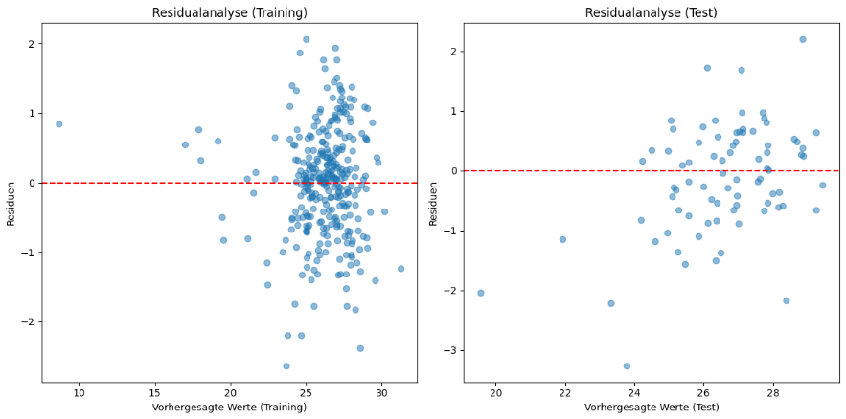

Residualanalyse
Kriterien
Zufällige Verteilung:
Training: Residuen sollten zufällig um die Linie y=0 verteilt sein.
Test: Ähnliches Muster wie im Training.
Homoskedastizität:
Training: Konstante Streuung der Residuen.
Test: Keine systematischen Muster.
Normalverteilung:
Training: Residuen sollten normalverteilt sein.
Test: Ähnliches Muster wie im Training.
Ausreißer:
Training: Identifikation und Untersuchung von Ausreißern.
Test: Ähnliches Muster wie im Training.

Slide 22
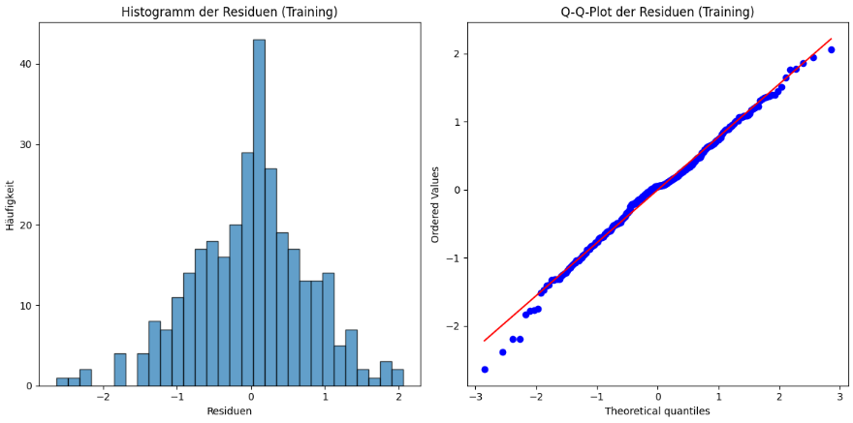
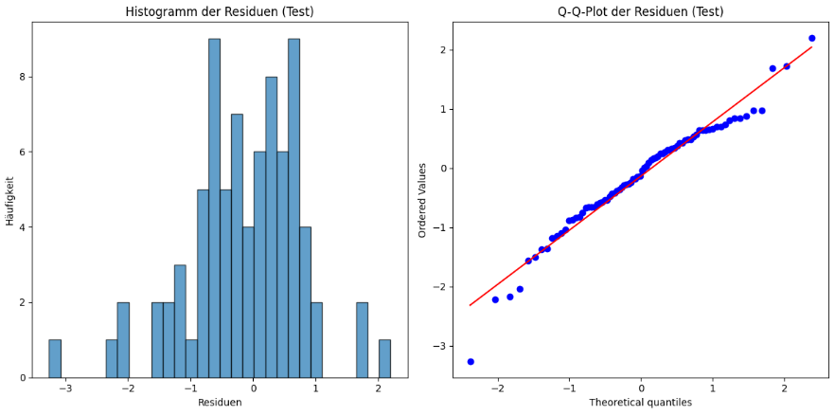
Residualanalyse
…
Shapiro-Wilk-Test: W=0.9923, p=0.0980
Kriterien
Normalverteilung:
Training: Residuen sollten normalverteilt sein.
Test: Ähnliches Muster wie im Training.
Ausreißer:
Training: Identifikation und Untersuchung von Ausreißern.
Test: Ähnliches Muster wie im Training.
# Shapiro-Wilk-Test für Normalverteilung
shapiro_test = stats.shapiro(residuals_test)
print(f'Shapiro-Wilk-Test: W={shapiro_test.statistic:.4f}, p={shapiro_test.pvalue:.4f}')
*1
…
Shapiro-Wilk-Test: W=0.9710, p=0.0659
*1: p-Wert > 0.05: Keine Ablehnung der Nullhypothese (Normalverteilung)

Slide 23
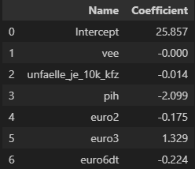
Achsenabschnitt und Steigungskoeffizienten
# Intercept (Achsenabschnitt)
intercept = pd.DataFrame({
"Name": ["Intercept"],
"Coefficient": [regr.intercept_]}
)
# Steigungskoeffizienten
slope = pd.DataFrame({
"Name": best_features,
"Coefficient": regr.coef_}
)
# DataFrames kombinieren
table = pd.concat([intercept, slope], ignore_index=True, sort=False)
round(table, 3)

Slide 24
Fazit
Das entwickelte multiple lineare Regressionsmodell konnte erfolgreich die relevanten Einflussfaktoren auf den Anteil von Euro4-Fahrzeugen identifizieren:
Starke negative Korrelation mit neueren Technologien (Plug-In-Hybride)
Positive Korrelation mit zeitlich naher Emissionsklasse (Euro 3)
Moderate negative Korrelation mit neueren Emissionsklassen (Euro 6d-temp)
Schwache Zusammenhänge mit sozioökonomischen Faktoren und Verkehrsunfällen
Bestätigte Annahmen:
Signifikanter Einfluss neuer Emissionsvorschriften
Deutlicher Rückgang bei hohem Anteil neuer Technologien
Robustheit in Landkreisen mit älteren Fahrzeugen

Slide 25
Fazit
Das Modell konnte die Forschungsfrage umfassend beantworten und die meisten Thesen bestätigen. Die identifizierten Zusammenhänge sind statistisch signifikant und inhaltlich plausibel. Die hohe Modellgüte und erfolgreiche Validierung unterstreichen die Zuverlässigkeit der Ergebnisse. Besonders hervorzuheben ist der starke Einfluss neuer Technologien auf die Verdrängung von Euro4-Fahrzeugen, während sozioökonomische Faktoren eine geringere Rolle spielen als ursprünglich angenommen.
Teilweise widerlegte Annahmen:
Geringerer Einfluss sozioökonomischer Faktoren als erwartet
Vernachlässigbarer Einfluss des verfügbaren Einkommens
Modellgüte und Generalisierbarkeit:
Hohe Erklärungskraft (R²)
Stabile Kreuzvalidierungsergebnisse (mittleres R²)
Erfüllung aller statistischen Modellannahmen
Robuste Performance auch nach Ausreißerbereinigung

Slide 26
Danke

